Slide 1
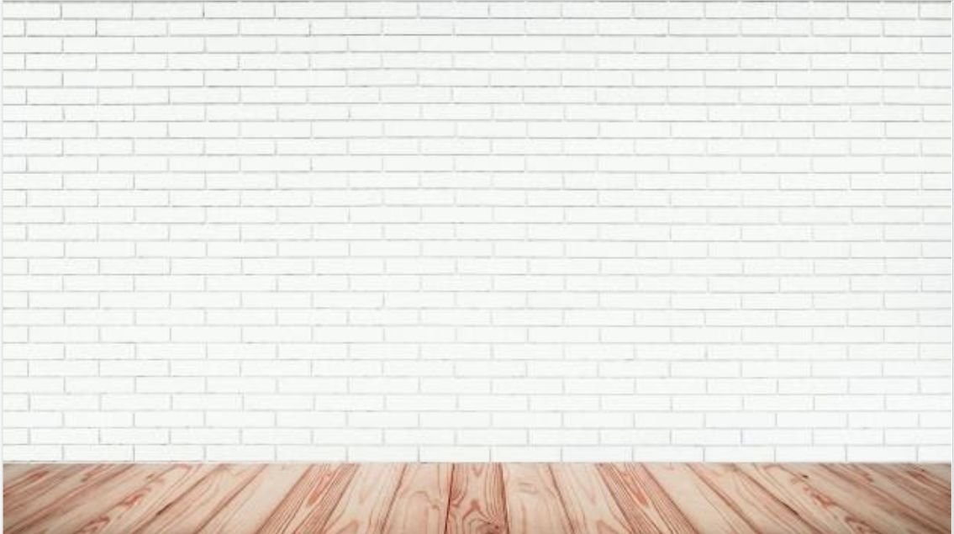


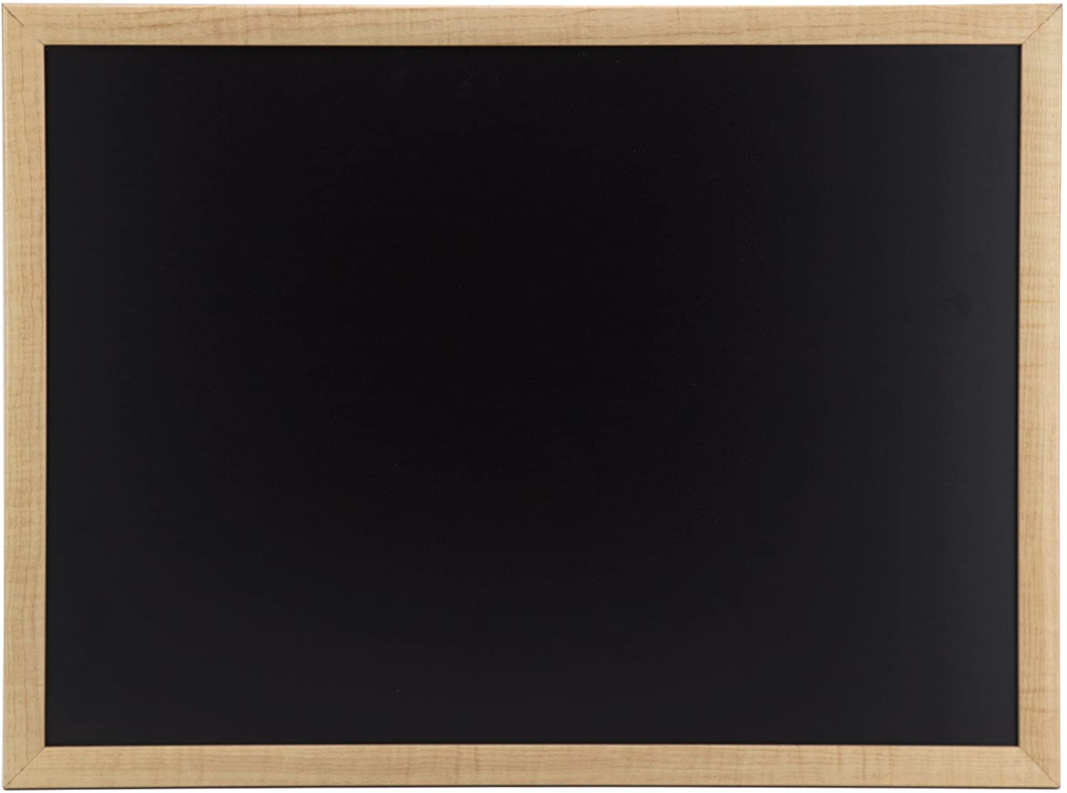

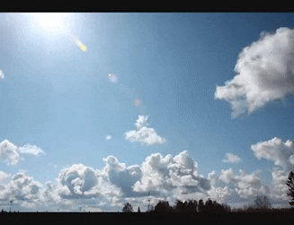
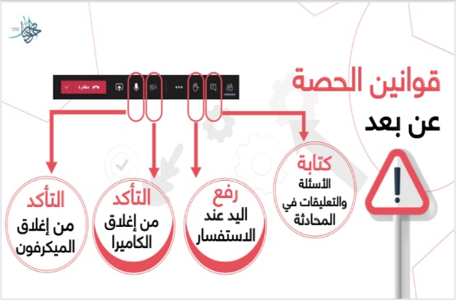
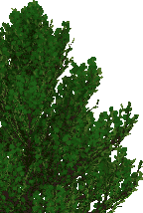
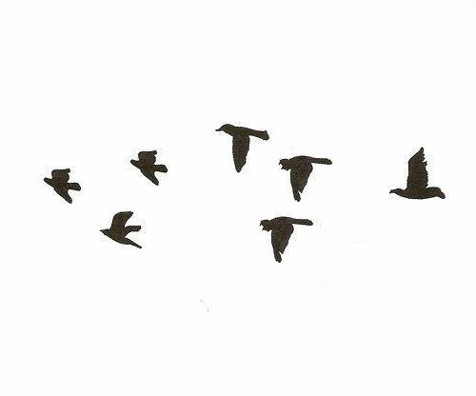



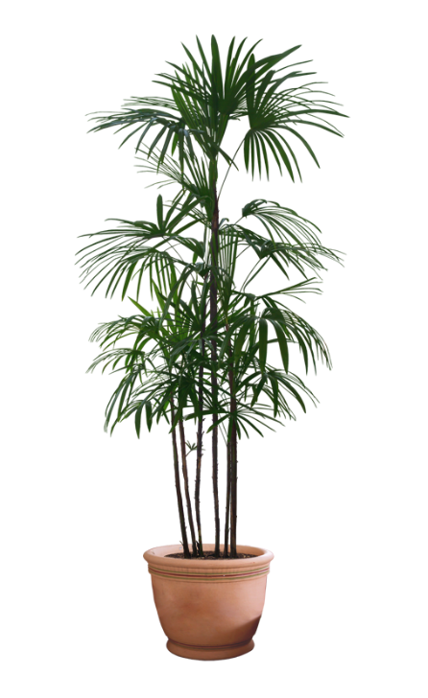
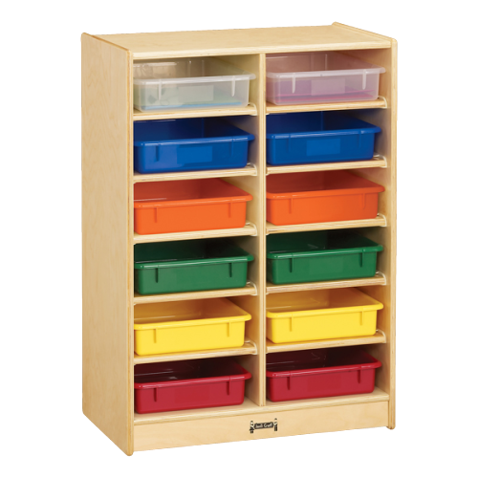
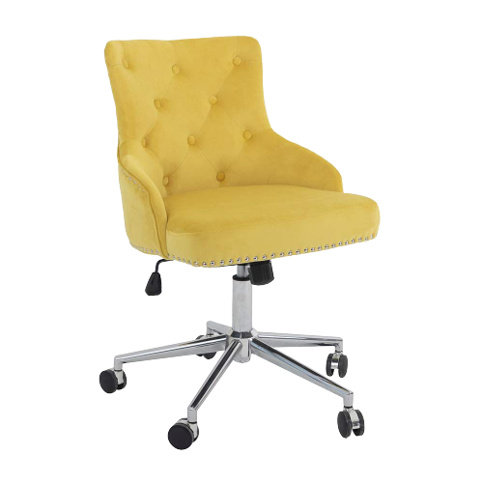


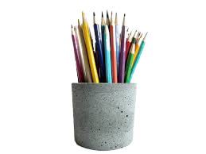
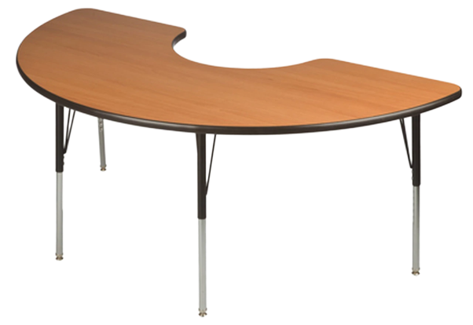

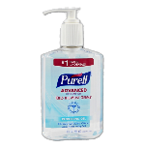


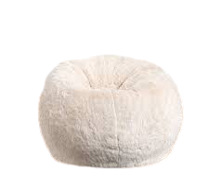

١٠-٤
الباديل والتوافيق
التاريخ // ١٤٤هـ
رقم الصفحة : ٢٠٦
الان
استعمل التباديل
استعمل التوافيق
فيما سبق
درست استعمال مبدا العدالاساسي

Slide 2


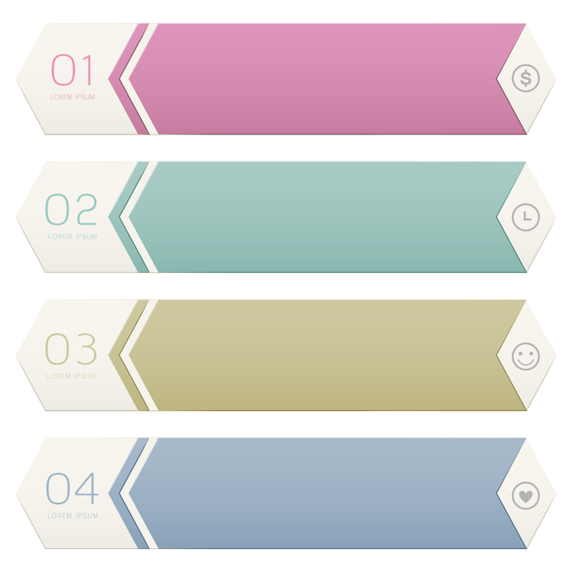
فضاءالعينة
التباديل
المضروب
التوافيق

Slide 3


١٠-٤
التباديل
والتوافيق

Slide 4


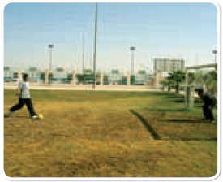
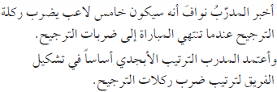
التباديل والتوافيق
التمهيد
لا
هل يمكن أن يكتب اسم اللاعب مرتين في تسلسل الذين يضربون ركلات الترجيح ؟
لا
عندما يختار المدرب مجموعة من اللاعبين في مباراة معينة ، فهل يكون ترتيب اختيارهم مهما ؟

Slide 5
التباديل والتوافيق
إذا اختار المدرب أحمد ، خالد ، صالح ، فهد لتنفيذ ركلات الترجيح الأربع الأولى
بكم طريقة يستطيع المدرب ترتيب اللاعبين لتنفيذ ركلات الترجيح ؟
التمهيد
يسمى كل من هذه التراتيب
أحمد
الركلة الأولى
أمام أحمد
4 خيارات لتنفيذ ركلات الجزاء
خالد
الركلة الثانية
أمام خالد
3 خيارات لتنفيذ ركلات الجزاء
أمام صالح خياران لتنفيذ ركلات الجزاء
صالح
الركلة الثالثة
أمام فهد خيار واحد لتنفيذ ركلات الجزاء
تبديلا
فهد
الركلة الرابعة
التباديل هي : كتابة جميع التراتيب الممكنة للعناصر بحيث يكون ترتيبها مهما .
٢٤ طريقة
٤ × ٣ × ٢ × ١ =
عدد الطرق =
عدد عناصر فضاء العينة ٢٤ عنصرا

Slide 6
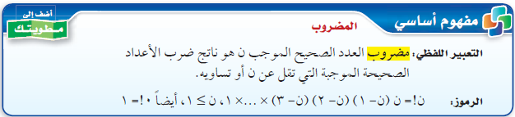
التباديل والتوافيق
وتقرأ مضروب العدد ٥
٥!
يمكن كتابة العبارة ٥ × ٤ × ٣ × ٢ × ١ على الصورة :
٥ × ٤ × ٣ × ٢ × ١
التمهيد
٥! =
٦ × ٥ × ٤ × ٣ × ٢ × ١
٦! =
٧ × ٦ × ٥ × ٤ × ٣ × ٢ × ١
٧! =
...
ن ≥ ١
ن ( ن ــ ١ ) ( ن ــ ٢ ) ( ن ــ ٣ ) × ....... × ١
ن! =

Slide 7

التباديل والتوافيق
مثال
التمهيد
١٢٠طريقة
٥ × ٤ × ٣ × ٢ ×١ =
عدد الطرق =
تحقق
٧٢٠طريقة
٦ × ٥ × ٤ × ٣ × ٢ × ١ =
عدد الطرق =
تأكــد
٧٢٠طريقة
٦ × ٥ × ٤ × ٣ × ٢ × ١ =
عدد الطرق =

Slide 8
التباديل والتوافيق
إذا اختار المدرب أحمد ، خالد ، صالح لتنفيذ ثلاث من ركلات الترجيح الخمس
بكم طريقة يستطيع المدرب ترتيب اللاعبين لتنفيذ ركلات الترجيح ؟
التمهيد
أحمد
الركلة الأولى
خالد
الركلة الثانية
أمام أحمد
٥ خيارات لتنفيذ ركلات الجزاء
صالح
الركلة الثالثة
أمام خالد
٤ خيارات لتنفيذ ركلات الجزاء
أمام صالح
٣ خيارات لتنفيذ ركلات الجزاء
الركلة الرابعة
الركلة الخامسة
٦٠ طريقة
٥ × ٤ × ٣ =
عدد الطرق =

Slide 9
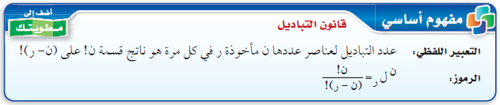
التباديل والتوافيق
٥
وتقرأ ٥ تباديل ٣
ل
يمكن كتابة العبارة ٥ × ٤ × ٣ على الصورة :
٣
التمهيد
أي أن :
٥ × ٤ × ٣ × ٢ × ١
٥ × ٤ × ٣ =
٢ × ١
٥ × ٤ × ٣ × ٢ × ١
٥
=
ل
( ٥ ــ ٣ ) !
٣
٢!
٢ × ١
٥ × ٤ × ٣
٢!
٢ × ١ =
أي أن :
٥!
٥
=
ل
٣
( ٥ ــ ٣ ) !
٢! =
( ٥ ــ ٣ ) !

Slide 10
التباديل والتوافيق
مثال
التمهيد
١٠!
١٠
=
ل
٦
( ١٠ ــ ٦ ) !
١٠!
=
٤!
= ١٥١٢٠٠
١٠ × ٩ × ٨ × ٧ × ٦ × ٥ × ٤!
=
٤!
١٥١٢٠٠ طريقة
عدد الطرق =

Slide 11
التباديل والتوافيق
تحقق
التمهيد
١٥!
١٥
=
ل
١٠
( ١٥ ــ ١٠ ) !
١٥!
=
٥!
١٥ × ١٤ × ١٣ × ١٢ × ١١ × ١٠ × ٩ × ٨ × ٧ × ٦ × ٥!
=
٥!
١٠٨٩٧٢٨٦٤٠٠ طريقة
عدد الطرق =

Slide 12
التباديل والتوافيق
تأكــد
التمهيد
حل آخر
٧
٧!
٧
٧ ×٦
=
ل
=
ل
٢
٢
( ٧ ــ ٢ ) !
= ٤٢
٧!
=
٥!
٧ × ٦ × ٥!
=
٥!
= ٤٢

Slide 13
التباديل والتوافيق
تأكــد
حل آخر
التمهيد
٩
٩!
٩
٩ × ٨ × ٧
=
ل
=
ل
٣
٣
( ٩ ــ ٣ ) !
= ٥٠٤
٩!
=
٦!
٩ × ٨ × ٧ × ٦!
=
٦!
= ٥٠٤

Slide 14
التباديل والتوافيق
يقدم مطعم ثلاثة أصناف من الطعام ( لحم ــ سمك ــ دجاج ) ، إذا أراد صاحب المطعم تقديم وجبات تتكون كل وجبة من صنفين من الطعام . فكم عدد الوجبات التي يقدمها المطعم ؟
تباديل
نفس الوجبة
نفس الوجبة
نفس الوجبة
التمهيد
دجاج ،سمك
سمك ،دجاج
دجاج ، لحم
لحم ، دجاج
سمك ، لحم
لحم ، سمك
سمك ،دجاج
لحم ، دجاج
لحم ، سمك
التوافيق هي : عدد طرق التشكيل الممكنة للعناصر ليس لترتيبها أهمية .
توافيق
٣ وجبات
عدد الوجبات =
التوافيق : لا تهتم بالترتيب
التباديل : تهتم بالترتيب
لاحظ أن :

Slide 15
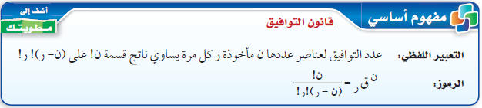
التباديل والتوافيق
لاحظت في المثال السابق أن :
٢
التمهيد
عدد أصناف الطعام في الوجبة =
٣
عدد أصناف الطعام =
٣
ق
نرمز للتوافيق بالرمز :
٢
٣!
٦
=
٣
( ٣ ــ ٢ ) !
٢
٣!
٦
٣
٢!
÷
=
٣
=
ق
٢!
٢
٢
( ٣ ــ ٢ ) !
٢!
٢ =
٣!
١
٣!
٣!
=
×
=
٦
=
( ٣ ــ ٢ ) ! ٢!
٢!
( ٣ ــ ٢ ) !
( ٣ ــ ٢ ) !

Slide 16
التباديل والتوافيق
مثال
التمهيد
٨!
٨
=
ق
( ٨ ــ ٥ ) ! ٥!
٥
٨!
=
٣! ٥!
٦٣٦
٨ × ٧ × ٦
٨ × ٧ × ٦ × ٥!
٥٦
=
=
=
=
٦
٣ × ٢ × ١
٣! ٥!
٥٦ طريقة
عدد الطرق =

Slide 17
التباديل والتوافيق
تحقق
التمهيد
١٨!
١٨
=
ق
٤
( ١٨ ــ ٤ ) ! ٤!
١٨!
=
١٤! ٤!
٧٣٤٤٠
١٨ × ١٧ × ١٦ × ١٥
=
=
١٨ × ١٧ × ١٦× × ١٥ × ١٤!
٢٤
٤ × ٣ × ٢ × ١
=
١٤! ٤!
٣٠٦٠ طريقة
عدد الطرق =

Slide 18
التباديل والتوافيق
تأكــد
التمهيد
حل آخر
٦ × ٥ × ٤ × ٣
٦
٦!
٦
=
ق
=
ق
٤
٤
٤ × ٣ × ٢ × ١
( ٦ ــ ٤ ) ! ٤!
٣٠
٦!
=
=
٢
٢! ٤!
١٥
=
٦ × ٥ × ٤!
=
٢! ٤!
٣٠
٦ × ٥
١٥
=
=
=
٢
٢ × ١

Slide 19
التباديل والتوافيق
تأكــد
التمهيد
حل آخر
٥ × ٤
٥
=
ق
٥!
٥
٢
=
ق
٢ × ١
٢
( ٥ ــ ٢ ) ! ٢!
٢٠
=
٥!
٢
=
٣! ٢!
١٠
=
٥ × ٤ × ٣!
=
٣! ٢!
٢٠
٥ × ٤
١٠
=
=
=
٢
٢ × ١

Slide 20
التباديل والتوافيق
تحقق
إذا تم الاختيار عشوائيا ، فما احتمال أن يختار فهد أو سطام لمركز الرئيس أو نائب الرئيس؟
التمهيد
بكم طريقة يمكن لأعضاء مجلس الإدارة اختيار الأعضاء الذين يشغلون هذه المراكز ؟
عدد طرق اختيار رئيس أو نائبه من ٩ مرشحين
٧٢ طريقة
٩ × ٨ =
=
٩
=
ل
٩
٢
٩ × ٨ × ٧ × ٦
=
ل
عدد طرق اختيار عضوين بدون فهد و سطام
٤
٤٢ طريقة
٧ × ٦ =
=
٧
=
ل
٣٠٢٤ طريقة
=
٢
عدد طرق اختيار فهد أو سطام فقط
٣٠ طريقة
٧٢ ــ ٤٢ =
=
٥
٣٠
٤١٫٧٪
=
=
١٢
ح ( فهد أو سطام ) =
٧٢

Slide 21
التباديل والتوافيق
يعرض أحد مصانع المثلجات ٥ أنواع مختلفة من الشوكولاته و ٤ أنواع مختلفة بطعم الفراولة و٦ أنواع بطعم التوت .
تأكــد
إذا تم الاختيار عشوائيا ، فما احتمال أن تكون الأنواع الثلاثة بطعم الشوكولاتة ؟
بكم طريقة يمكن أن يختار أحد الزبائن ٣ أنواع مختلفة من المثلجات ؟
التمهيد
٥ × ٤ × ٣
٥
=
ق
١٥ × ١٤ × ١٣
٣
=
١٥
٣ × ٢ × ١
ق
٣ × ٢ × ١
٣
١٠ طرق
=
٤٥٥ طريقة
=
ح ( الأنواع الثلاثة بطعم الشوكولاتة ) =
هل تتضمن عملية الاختيار تباديل أم توافيق
٢
١٠
=
=
٩١
٤٥٥
٢٫٢٪
توافيق

Slide 22


